Slide 1
Master page

Slide 2
Nội dung
Master page
Cách tạo trang master
Tạo các trang nội dung
Demo

Slide 3
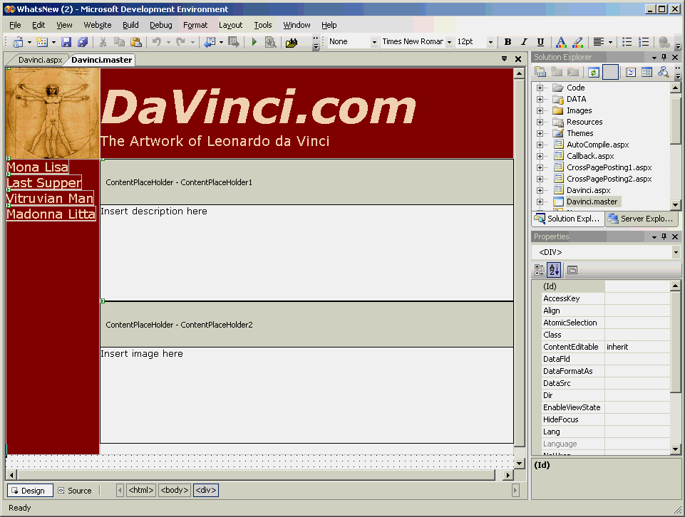
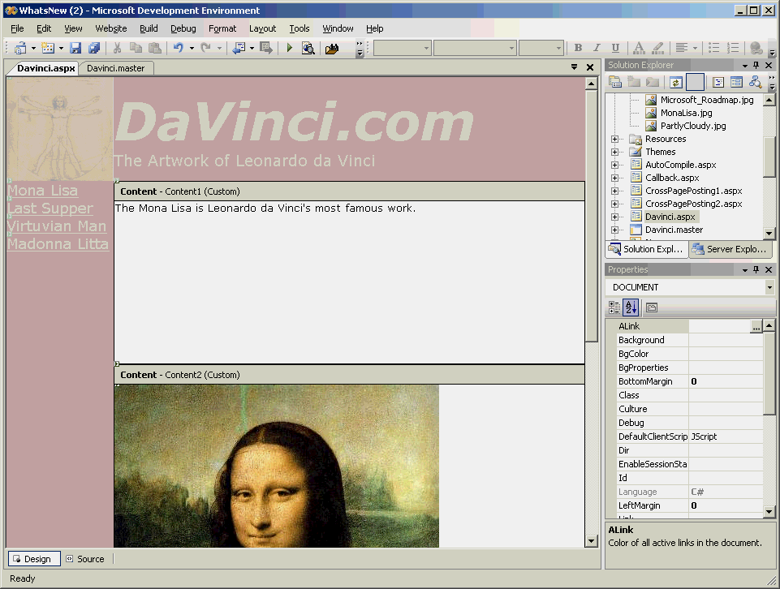
Master page
Master page định nghĩa một khuôn mẫu chung cho phép áp dụng cho nhiều trang web trong toàn bộ web site
Content page là web form có sử dụng master page
Master Page
Content Page

Slide 4
Cách thức master page làm việc
Master page định nghĩa cấu trúc cơ bản của trang
Bao gồm các thành phần chung như header, footer, menu…
Master page có thể chứa các content region nơi mà nội dung mới có thể được thêm vào.
Một content page sẽ có tất cả các thành phần cố định từ một master page, và có thể bổ sung tùy ý vào các content region

Slide 5
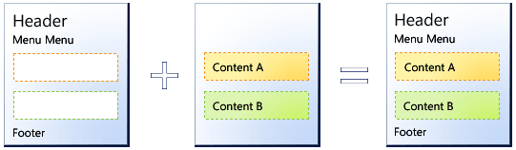
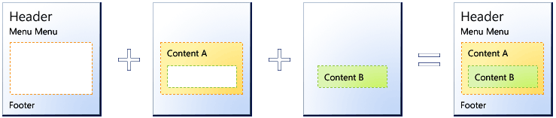
Minh họa Master page
master
content
master
master
content

Slide 6
Cú pháp của Master page
Tạo trang master page
Phần mở rộng là .master
Directive: <%@ master %>
Xây dựng các phần nội dung chung cho toàn site
Header, footer, menu, layout…
Tạo các vùng placeholder control cho dành nội dung (content region), mà các trang sẽ tùy biến bổ sung vào!

Slide 7
Cú pháp của Content page
Đối với những trang .aspx
Tham chiếu đến master page trong directive
Xây dựng nội dung cho các phần placeholder control đã tạo trong master page.
Thiết kế phần Content control, mỗi trang sẽ có nội dung riêng
Có thể có nhiều vùng content control, tùy theo cách thiết kế master page
Ánh xạ các content control này vào placeholder trong master page.

Slide 8
Kết hợp MP & CP
Trang master định nghĩa nội dung chung và placeholder
<asp:ContentPlaceHolder>
Content page tham chiếu đến master và đưa nội dung vào các placeholder
<asp:Content>
Site.master
default.aspx
http://.../default.aspx
<%@ Master %>
<asp:ContentPlaceHolder
ID="Main"
RunAt="server" />
<%@ Page MasterPage-
File="Site.master" %>
<asp:Content
ContentPlaceHolderID=
"Main" RunAt="server" />
</asp:Content>

Slide 9
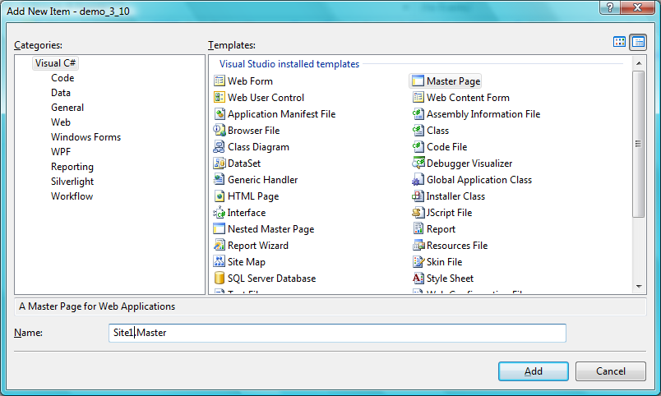
Cách tạo Master page

Slide 10
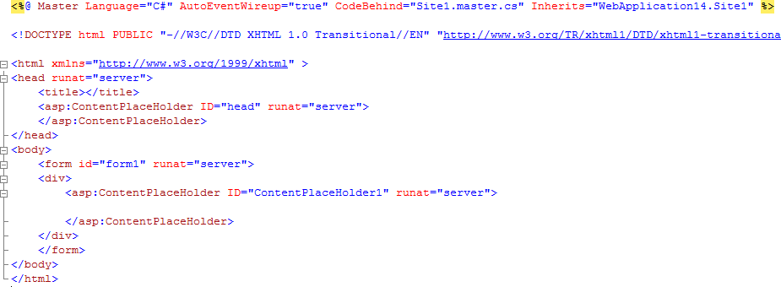
Cách tạo Master page (2)
Mặc định site.master có dạng sau
Để dành nội dung
Cho content page

Slide 11
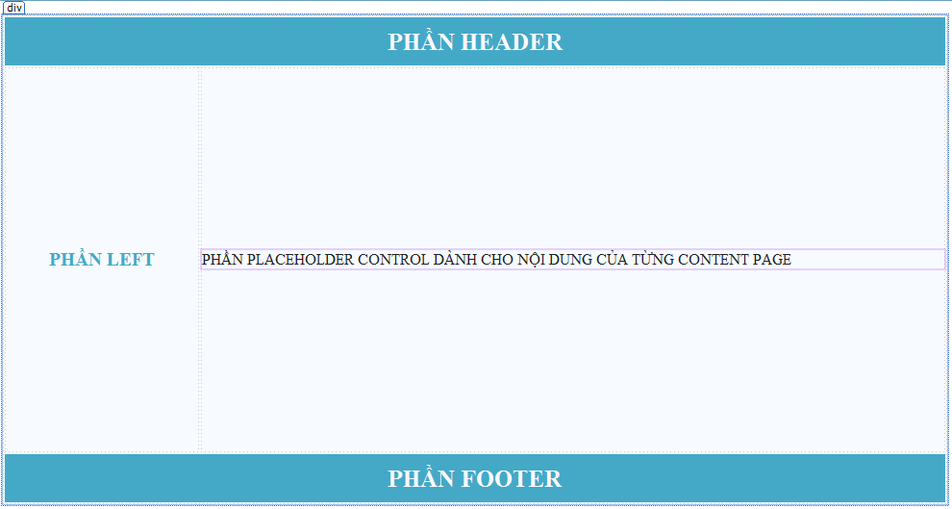
Cách tạo Master page (3)
Ta thiết kế lại site.master
Thêm table vào, chia làm các phần header, left, main content và footer
header
left
Content placeholder
footer

Slide 12
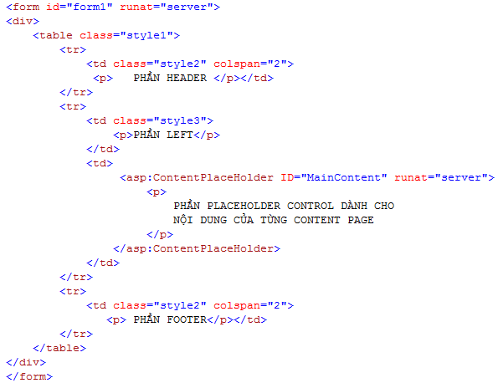
Cách tạo Master page (4)
Phần source của site.master
Lưu ý: phần header , footer và left sẽ được thiết kế tùy theo ứng dụng web cụ thể
Phần placeholder dành cho content page

Slide 13
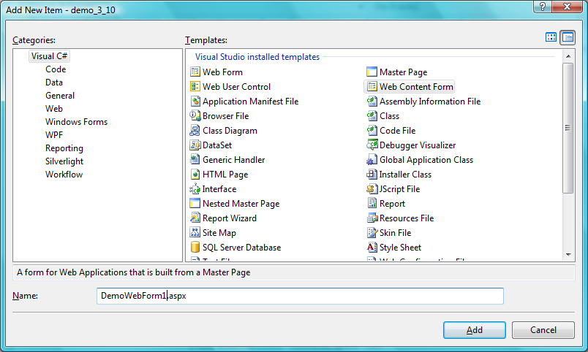
Cách tạo Content page
Tạo form mới có template là “web content form” (trong phiên bản VS 2008), trong VS 2005 thì chọn “select master page”.
Chọn Web content form
Tên file aspx

Slide 14
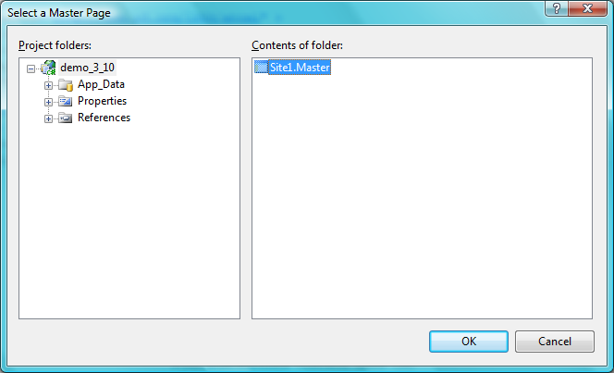
Cách tạo Content page (2)
Tiếp theo chọn master page cho content web form
Tên file master page

Slide 15
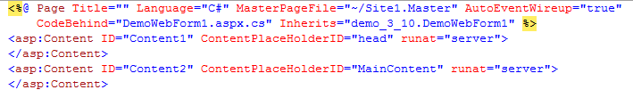
Cách tạo Content page (3)
Phần source của content page: DemoWebForm1.aspx
Ánh xạ đến placeholder control “MainContent” trong site1.master

Slide 16
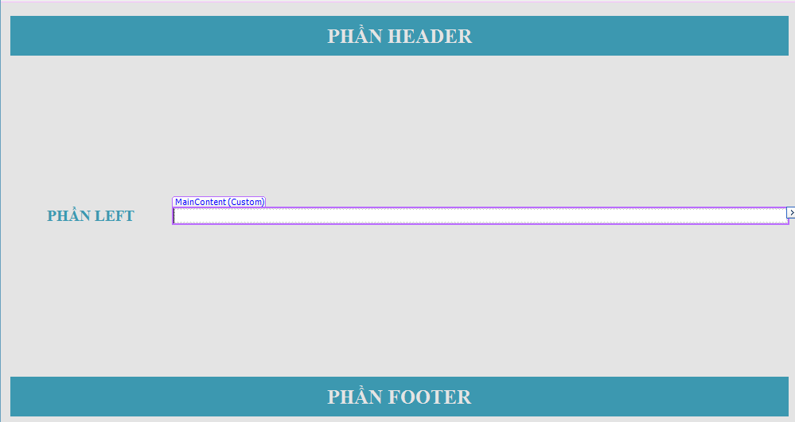
Cách tạo Content page (4)
Trong màn hình design của content page
Phần thiết kế dành cho content page: DemoWebForm1.aspx ở đây!
Phần này là của site1.master, không edit ở đây được!

Slide 17
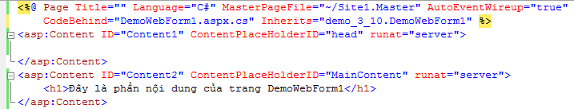
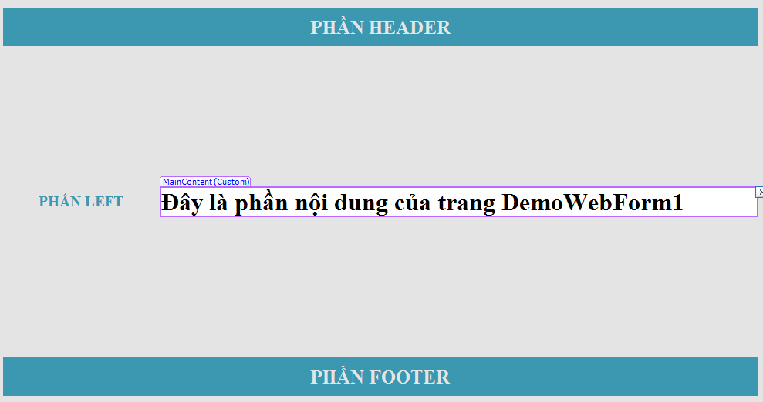
Cách tạo Content page (5)
Ví dụ bổ sung nội dung cho Content page

Slide 18
Cách tạo Content page (6)
Các trang Content page chỉ chứa phần chỉ dẫn, và các tag content control (phụ thuộc vào số placeholder control của master page)
Bên trong các vùng content control ta thiết kế web form bình thường.

Slide 19
Khai báo sử dụng master page
Khai báo trong từng file aspx
Sử dụng thuộc tính MasterPageFile trong phần Directive
Khai báo sử dụng master page trong toàn site
<%@ Page Title="" Language="C#" MasterPageFile="~/Site1.Master"
CodeBehind="DemoWebForm1.aspx.cs" Inherits=“DemoProject.DemoWebForm1" %>
Web.config
<system.web>
<pages masterPageFile="~/Site1.Master" />
</system.web>

Slide 20
Ưu điểm khi dùng Master page
Tạo ra khuôn mẫu chung cho toàn bộ phần layout của site
Định nghĩa một lần và sử dụng lại, chung cho toàn site
Include phần nội dung chung của các page
Tương tự như User Control
Loại bỏ những phần trùng lắp, khi xây dựng layout chung như các phiên bản trước của ASP.NET 2.0

